Slide 1
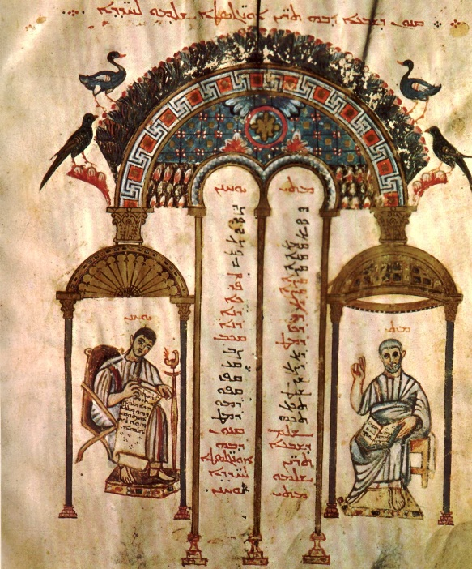
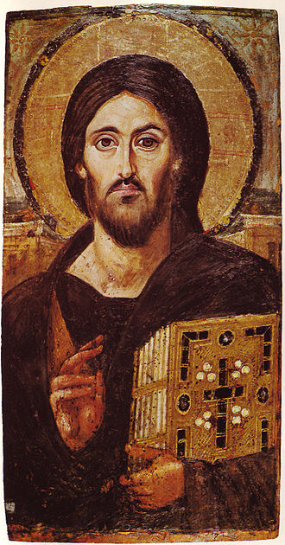
Studieninformationstage September 2022
Kulturgeschichte des Christentums

Slide 2
1. Das Studienfach
Das Studienfach „Kulturgeschichte des Christentums“ wird zusammen mit einem zweiten Fach (z. B. Kunstgeschichte, Orientalistik, Theaterwissenschaften) – entweder als Haupt- oder als Nebenfach - studiert und führt nach einer Regelstudienzeit von sechs Semestern zum Abschluss „Bachelor of Arts“.
Wie für alle Bachelorstudiengänge sind ausreichende Kenntnisse in Englisch und einer weiteren Fremdsprache bis spätestens zum Ende des 4. Fachsemesters nachzuweisen. Latein- und/oder Griechischkenntnisse werden nicht verlangt.

Slide 3
2. Die Inhalte und Kompetenzen
Thema der Kulturgeschichte des Christentums ist das Christentum als prägende kulturelle Größe unserer Gesellschaft, wobei der Blick auch nach Osten auf das orthodoxe und orientalische Christentum ausgeweitet wird.
Es wird ein Überblick über die grundlegenden Texte, die historische Entwicklung und die materiellen Ausdrucksformen (v. a. Architektur, Bilder) des Christentums vermittelt.
Absolventen der Kulturgeschichte des Christentums sind in der Lage, die verschiedenen Phänomene unserer christlich geprägten Kultur in ihrem historischen Zusammenhang wahrzunehmen, methodisch korrekt zu erschließen und zu verstehen sowie sich schriftlich und mündlich angemessen darüber zu äußern.

Slide 4
3. Die einzelnen Teilgebiete
- Altes Testament
- Neues Testament
- Ältere Kirchengeschichte
- Neuere Kirchengeschichte
- Christliche Archäologie
- Geschichte und Theologie des Christlichen Ostens
Im Bachelorstudium müssen darüber hinaus auch sog. Schlüsselqualifikationen erworben werden. Hier bietet die Universität eine breite Auswahl an Lehrveranstaltungen und Praktika an. Im Kontext mit der Kulturgeschichte des Christentums bieten sich besonders Lehrveranstaltungen aus anderen Disziplinen der Theologie (z. B. Religionswissenschaft, Christliche Publizistik und Kirchenmusik) an. Empfehlenswert ist aber auch im Bereich der Schlüsselqualifikationen der Erwerb von Griechisch und/oder Lateinkenntnissen.

Slide 5
4. Ablauf und Organisation des Studiums
Das Studium wird durch Module, die aus einer oder mehreren Lehrveranstaltungen bestehen können, strukturiert, in denen jeweils Prüfungsleistungen erbracht werden müssen. Eine Abschlussprüfung gibt es nicht. In dem Fach, das als Hauptfach studiert wird, muss allerdings eine abschließende Bachelorarbeit geschrieben werden.
Weitere Informationen finden Sie auf der Homepage des Fachbereichs Theologie:
https://www.theologie.fau.de/studium/439-2/bachelorstudiengang-kulturgeschichte-des-christentums/
oder wenden Sie sich an die Studienfachberatung: Ekkehard Weber (ekkehard.weber@fau.de)

Slide 6
5. Berufliche Perspektiven
Alle Bereiche, in denen es darum geht, christliche Traditionen und Ausdrucksformen und deren Bedeutung einzubringen, zu verstehen und zu vermitteln: z. B. Erwachsenenbildung, Journalistik, Verlagswesen, Museen, Tourismus.
Sie können aber auch im Anschluss an das Bachelorstudium „Kulturgeschichte des Christentums“ Ihre Ausbildung durch ein Masterstudium fortführen. Für die Zulassung zum Masterstudium sollte das Bachelorstudium mindestens mit der Note 2,50 (gut) abgeschlossen werden.
.

